Slide 1

【思考ツール】とは
様々な意見を整理したり、新しいアイディアを出したりするなど、考えるときに活用する様々な手法の総称のこと。
焦点をあてる思考スキルによって使い分けをする。
【思考ツール】活用のメリット
➊思考の可視化 ➋思考の整理
◇思考が目に見える形となり、新たな気づきが生まれる。
（言葉だけの交流は、思考することが難しい。）
◇話合いが活発となり、さらに思考が深まる。

Slide 2
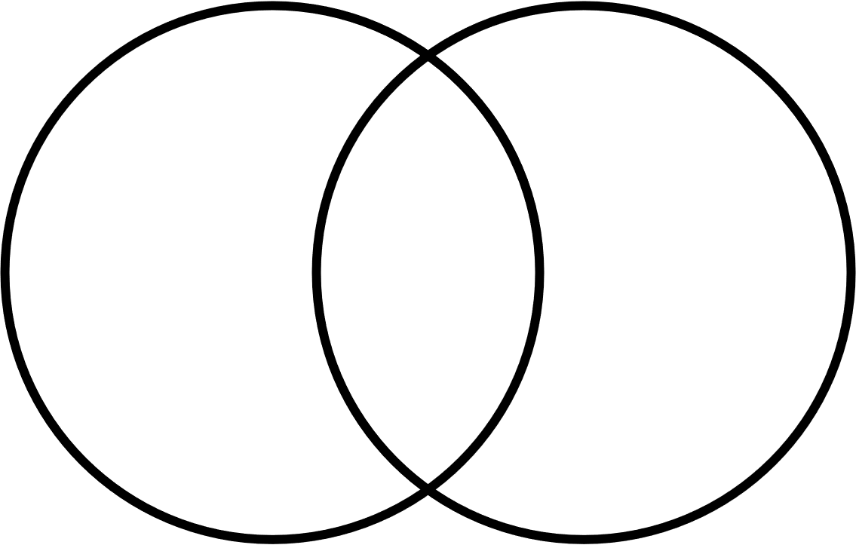
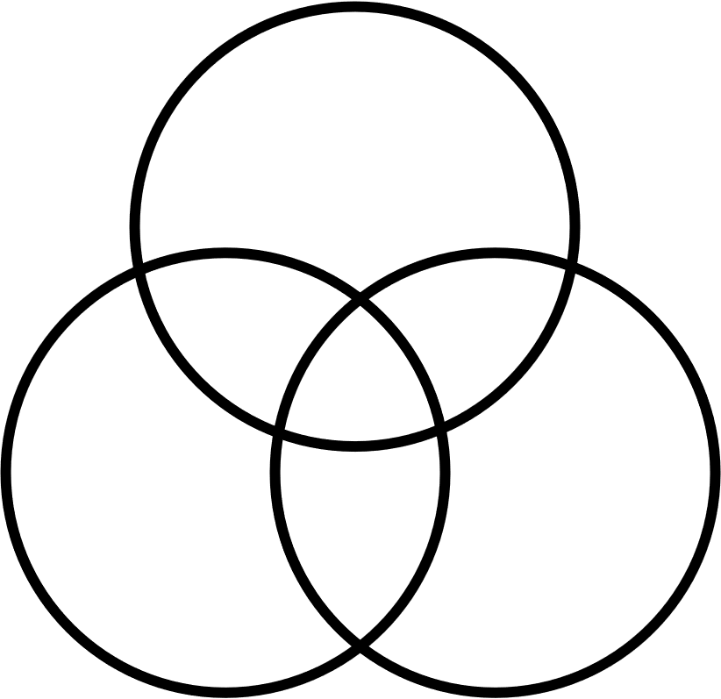
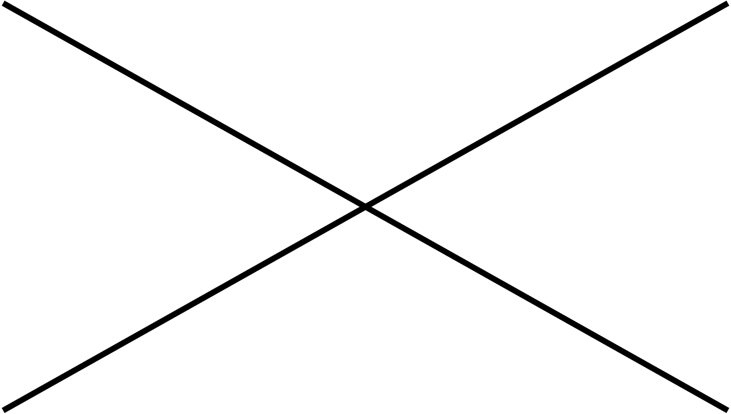
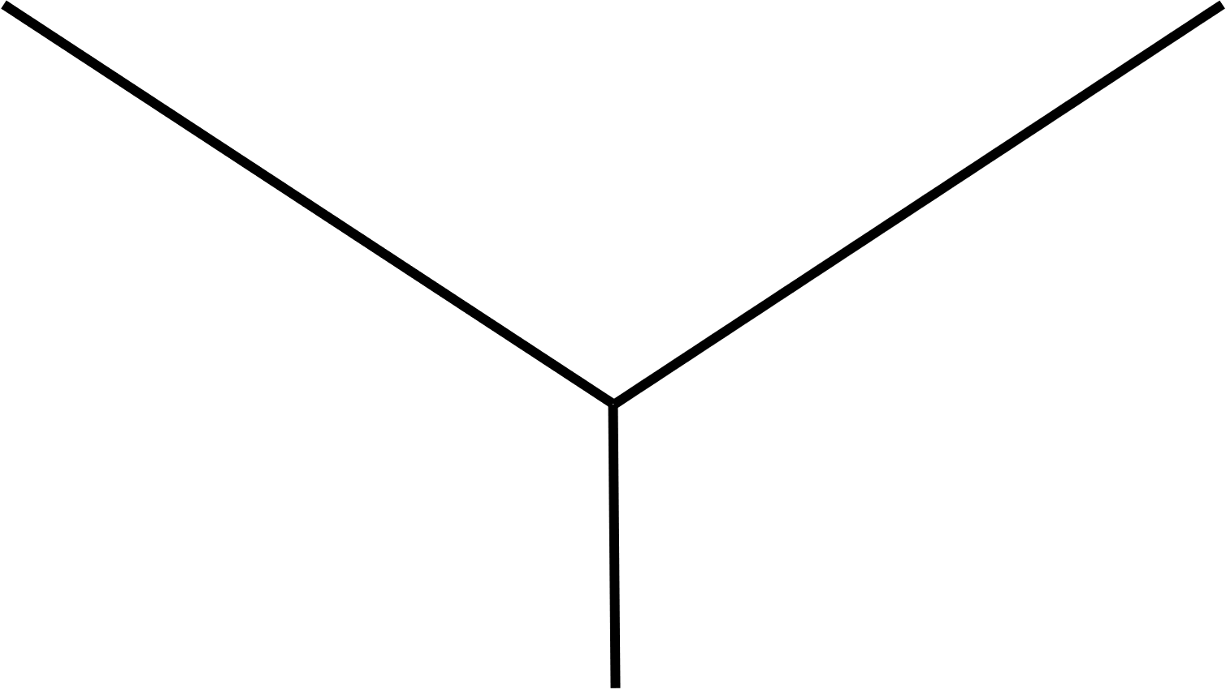
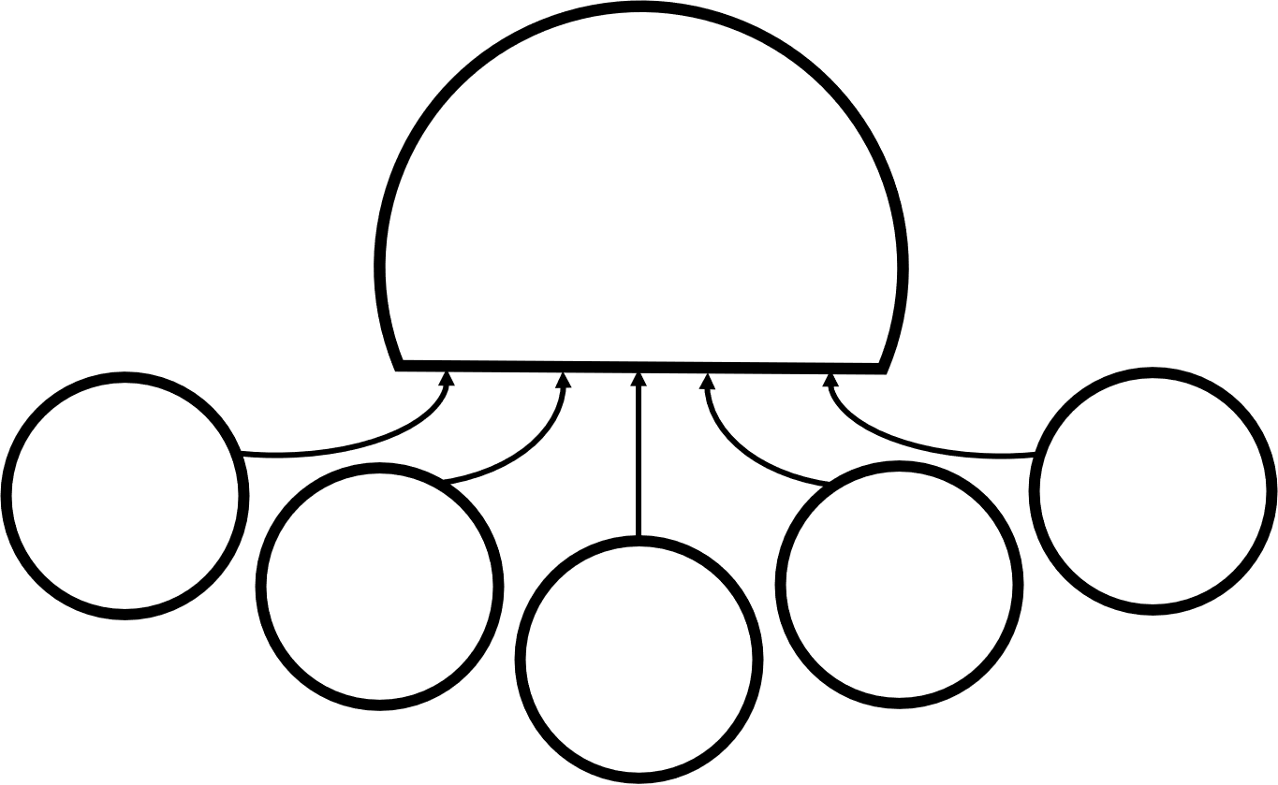
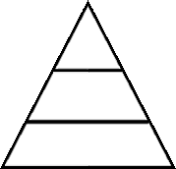
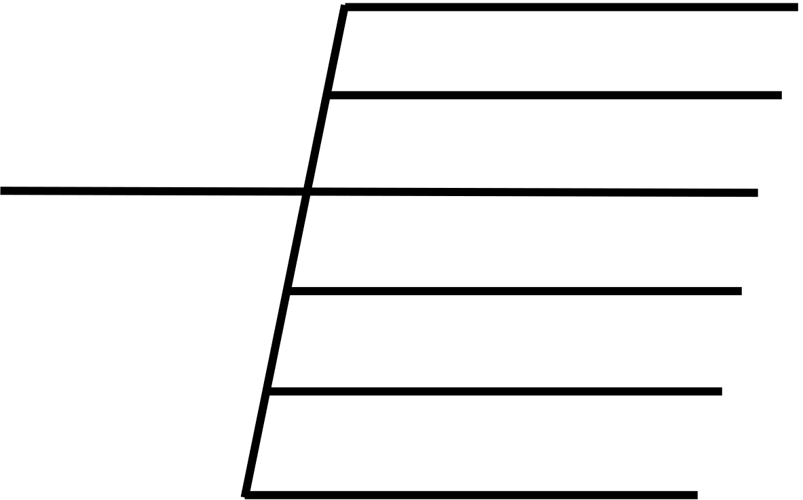
『思考ツールの種類・参考例』
思考スキル | 思考ツール | 思考スキル | 思考ツール | 思考スキル | 思考ツール
比較する | 相違点や共通点を見つけだす 《ベン図》 | 分類する | いくつかのまとまりに区分する 《Xチャート・Yチャート》 | 関連付ける （理由付ける） | 既習事項や経験と事柄を結びつける 《クラゲチャート・イメージマップ》
構造化する | 複数の事柄の関係を構成する 《ピラミッドチャート・なぜ・なにシート》 | 位置付ける | 比較、分類する 《座標軸》 | 順序立てる | 事柄の重要度や難易度など順位づける 《ステップチャート》
多面的に見る | 分析する、アイディアを出す 《フィッシュボーン・くま手チャート》 | 評価する | 物事の是非、善悪等を指摘し、 自分の意見を述べる 《PMIツール》

Slide 3
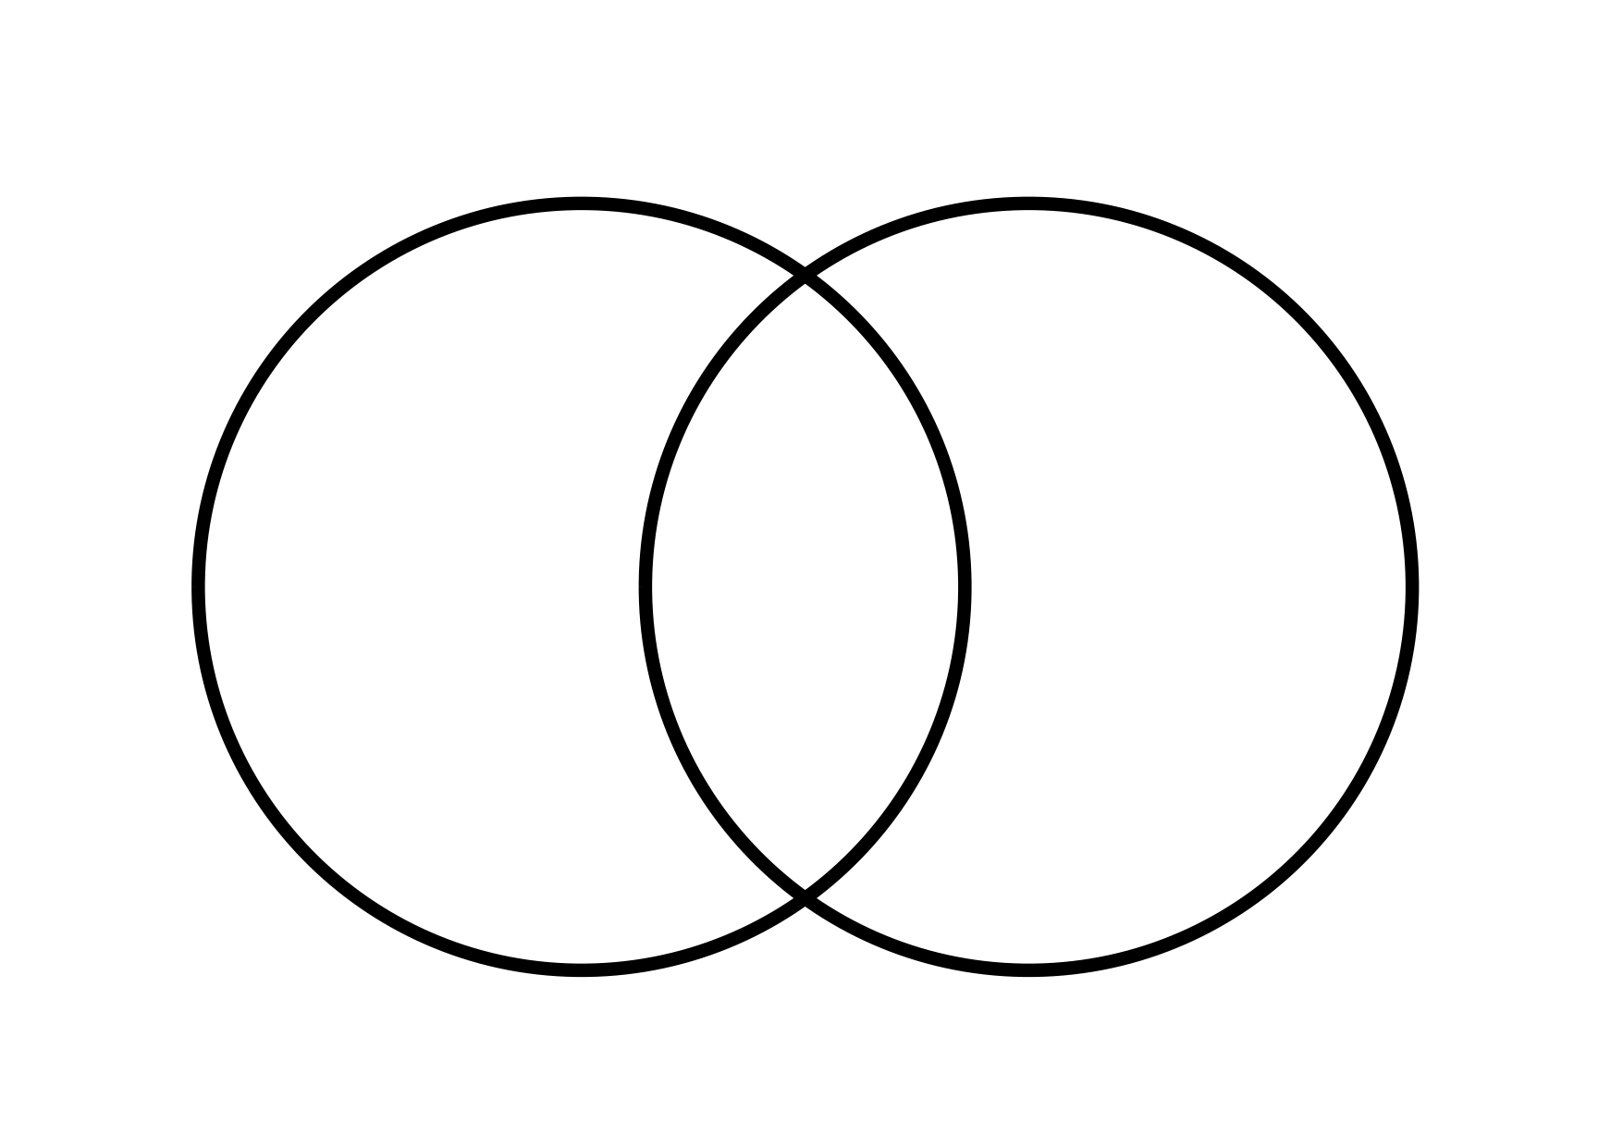

Slide 4
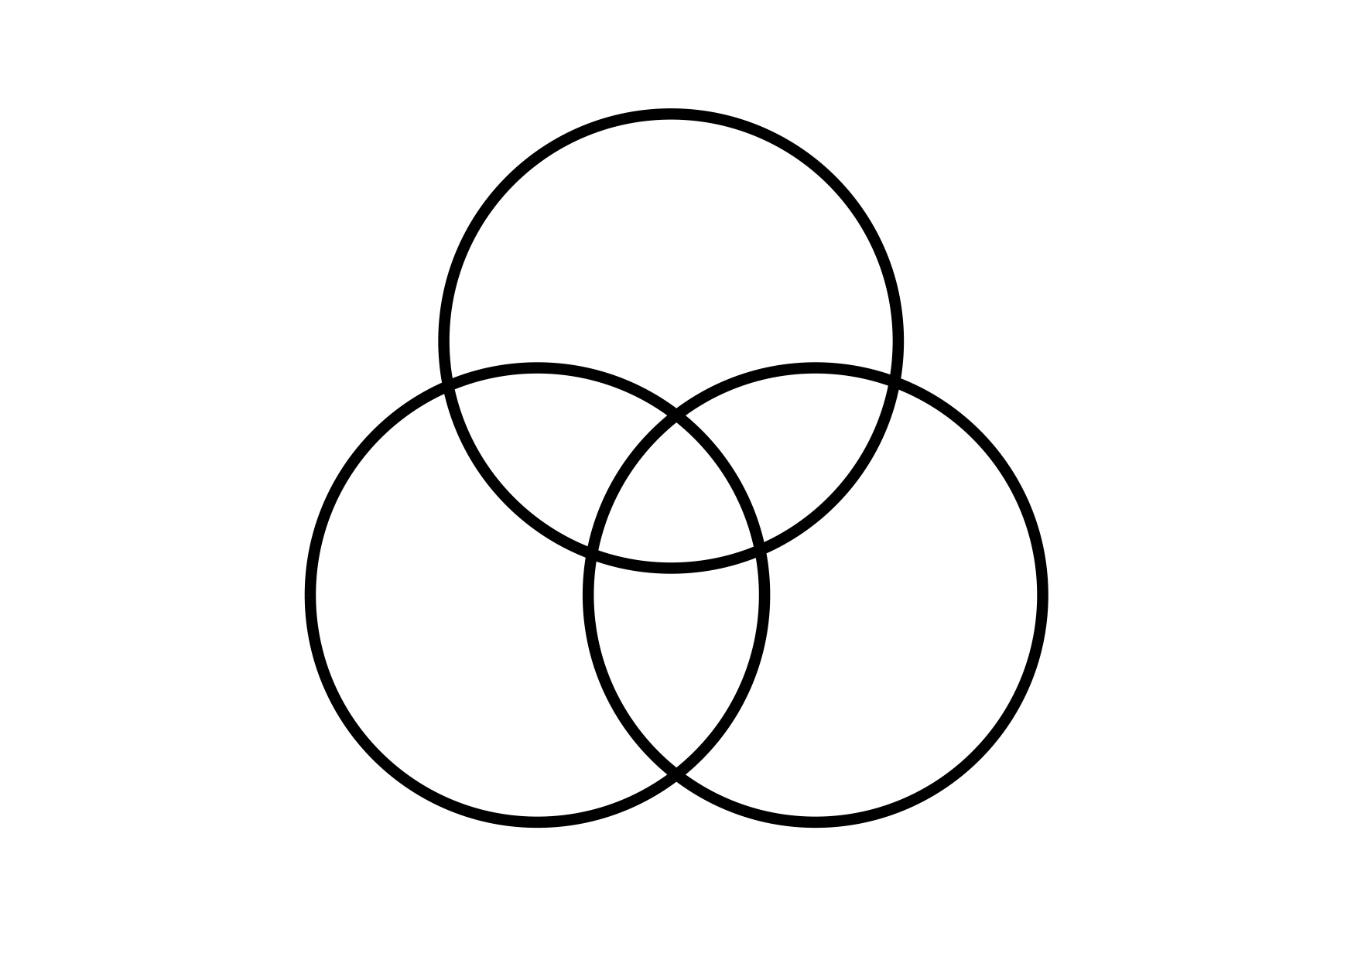

Slide 7


Slide 9
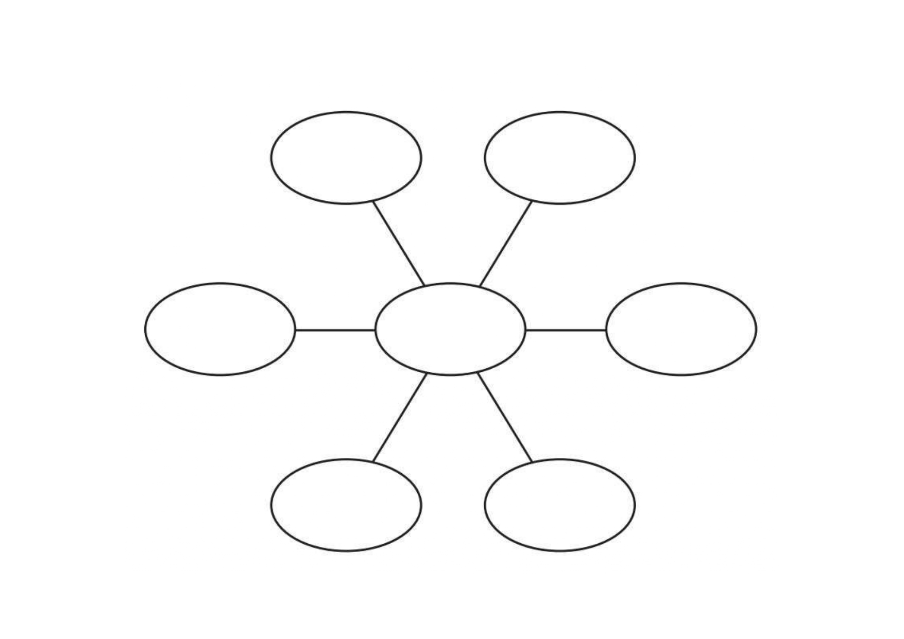

Slide 10
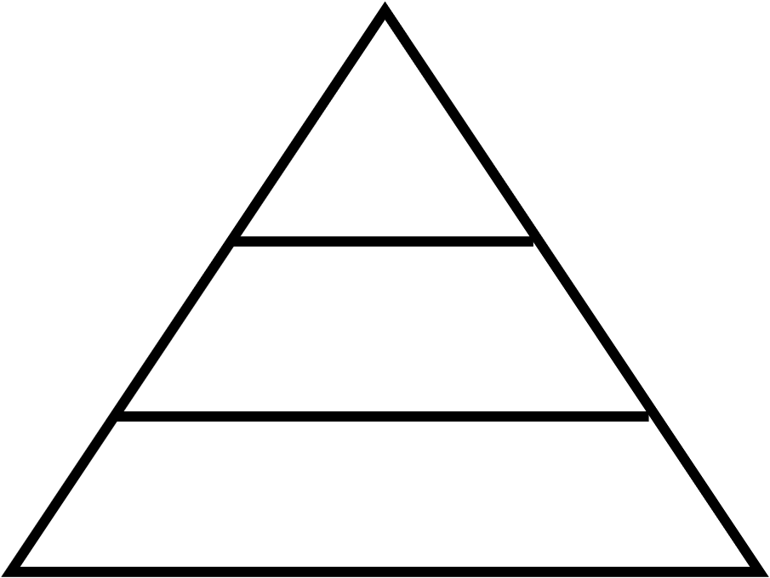

Slide 11
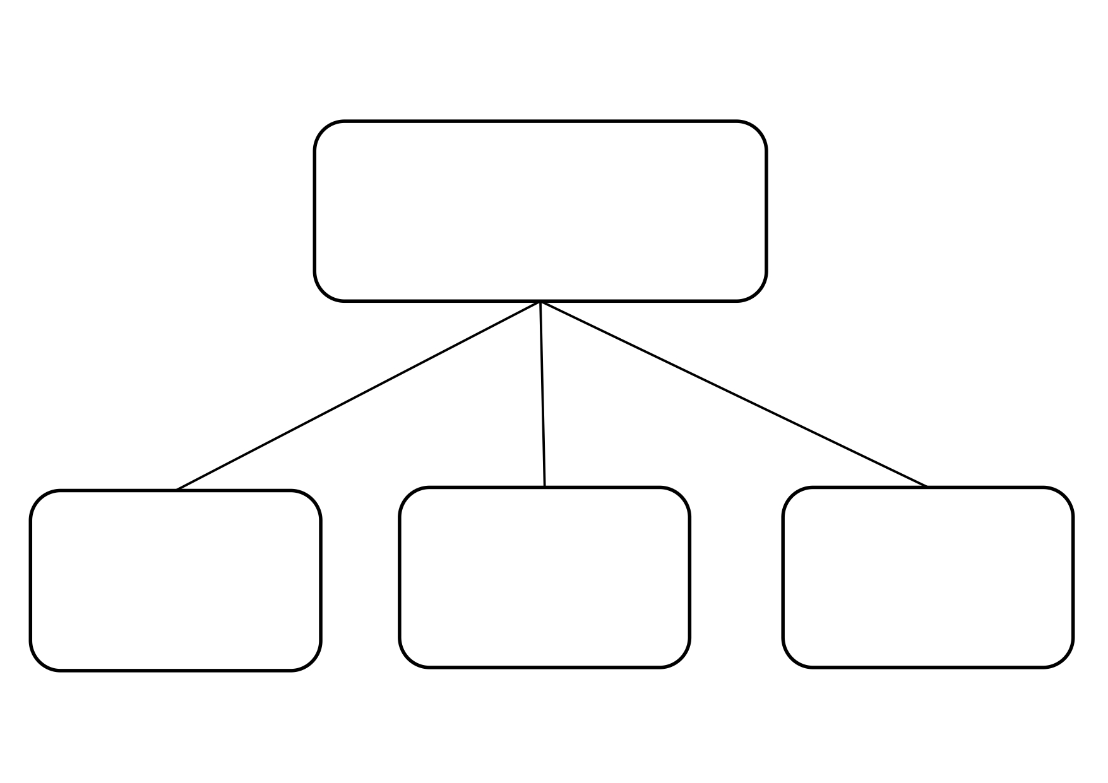

Slide 12
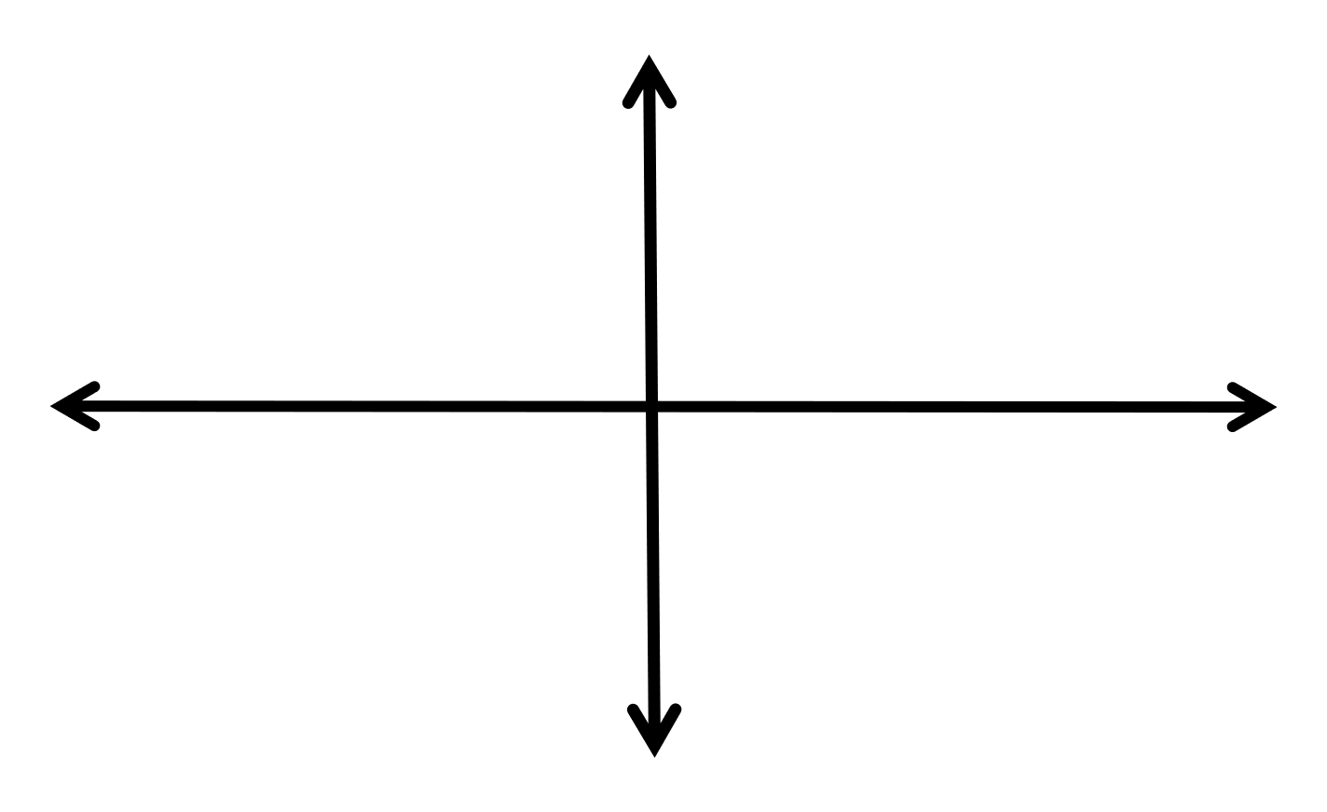

Slide 13
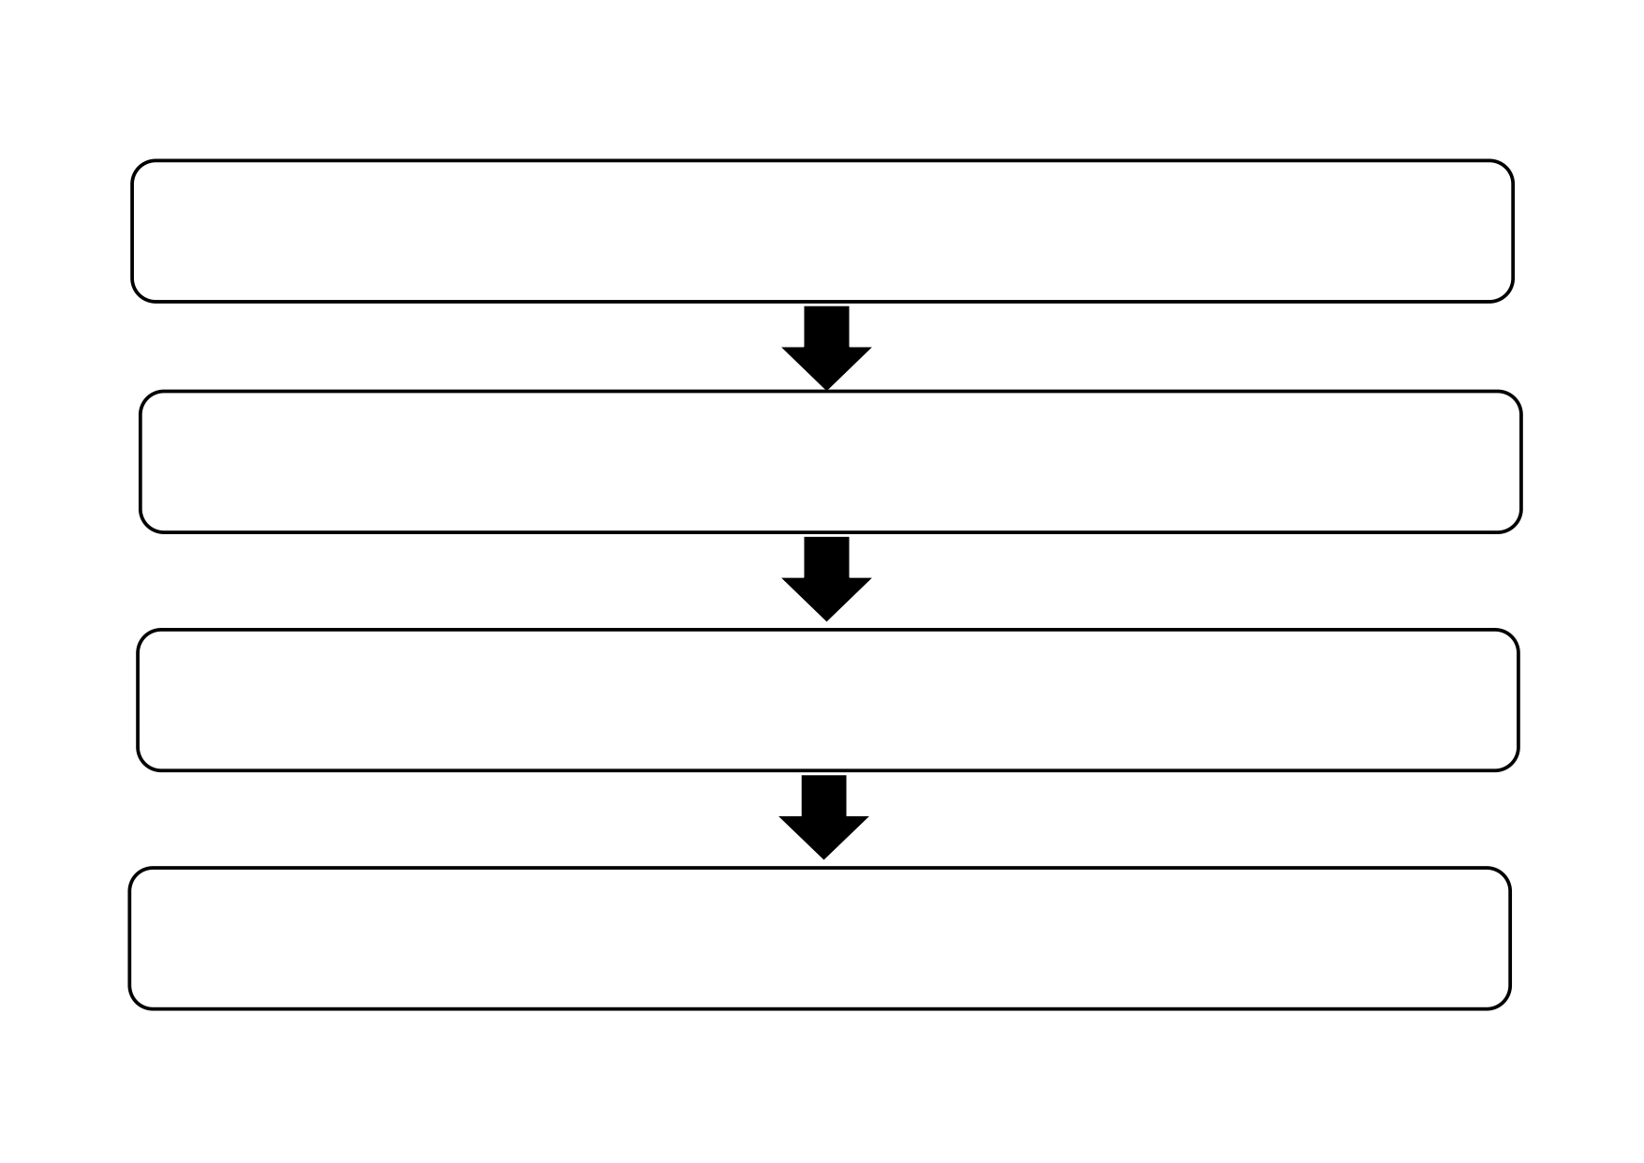

Slide 15
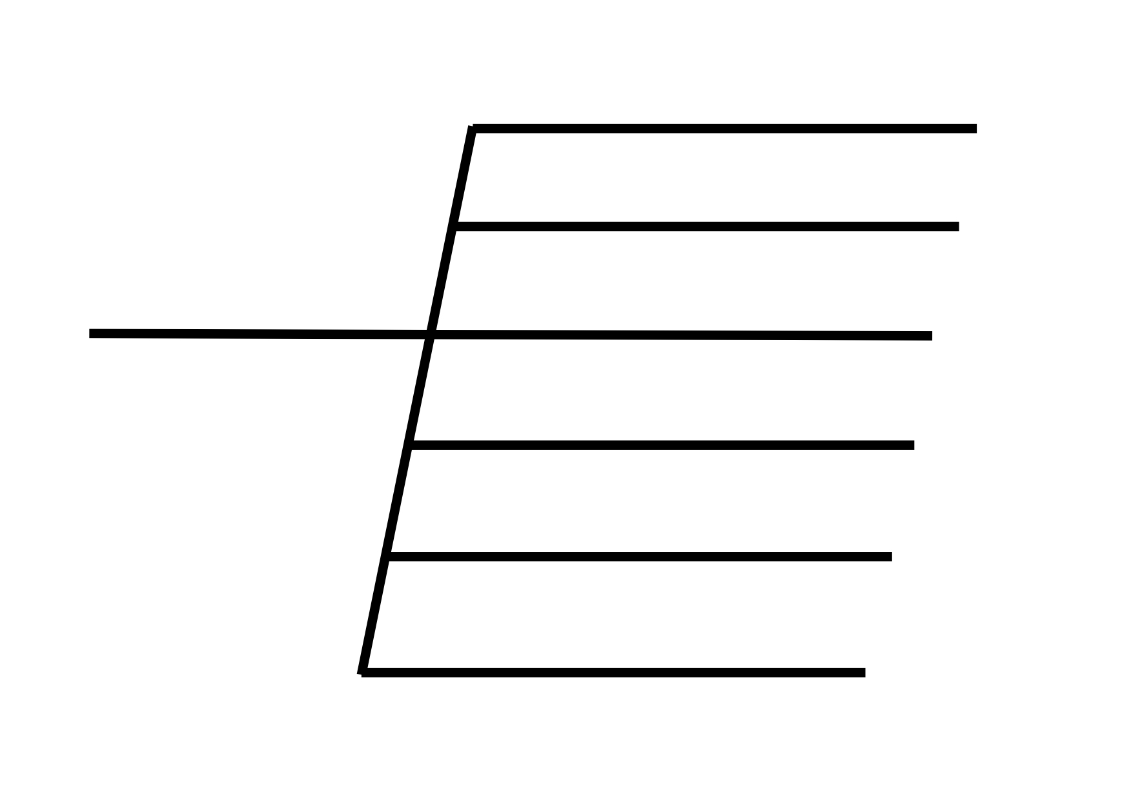

Slide 16
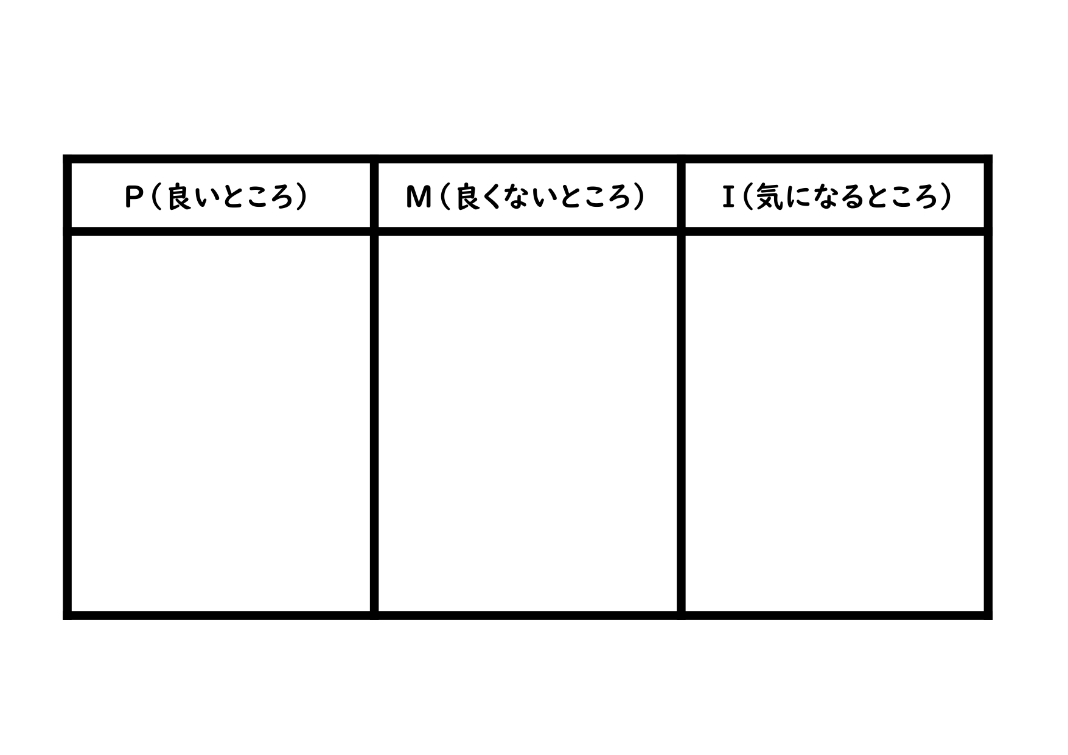

Slide 17
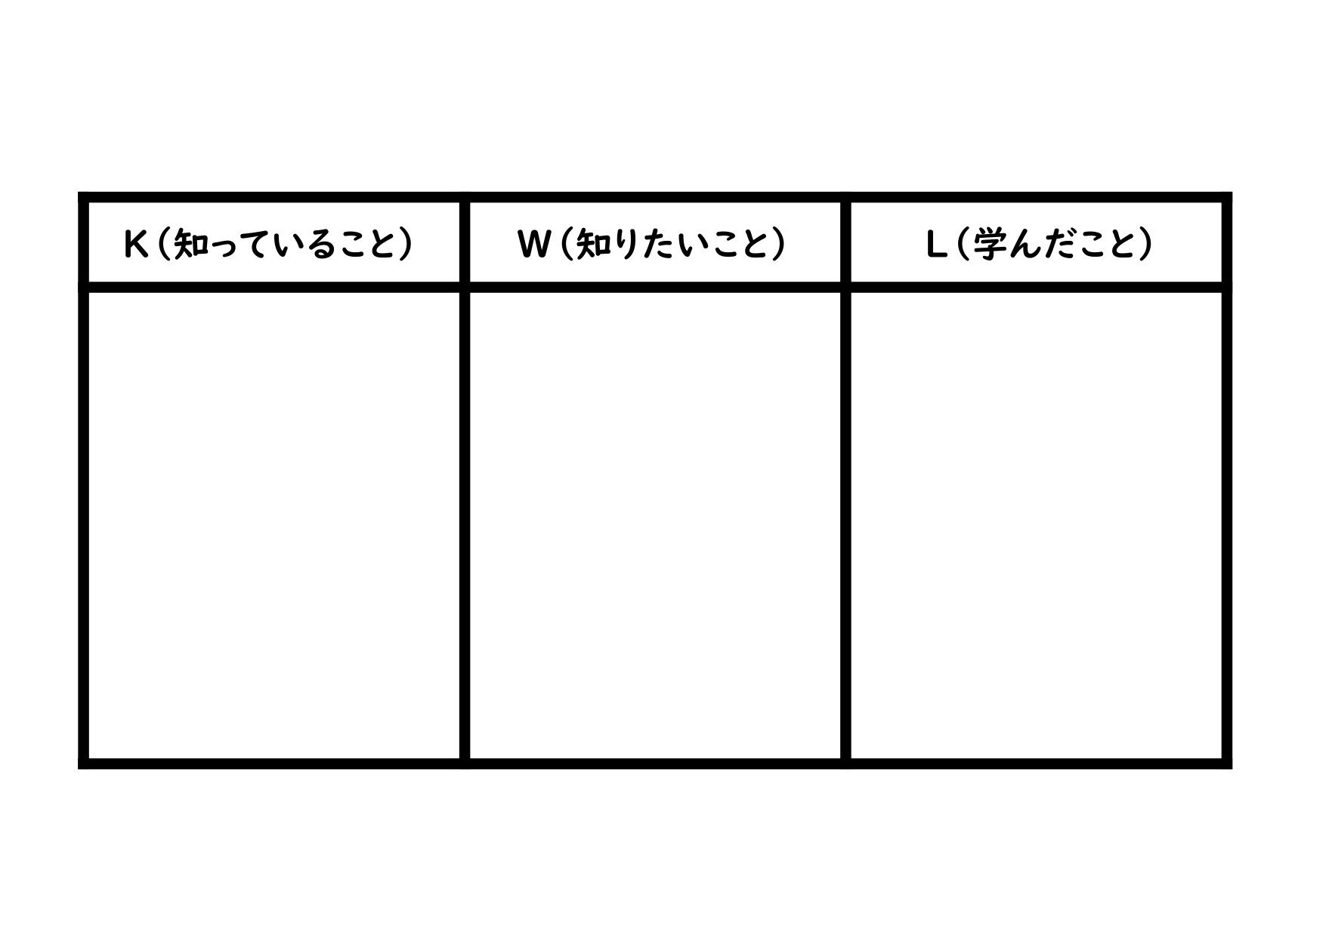

Slide 18
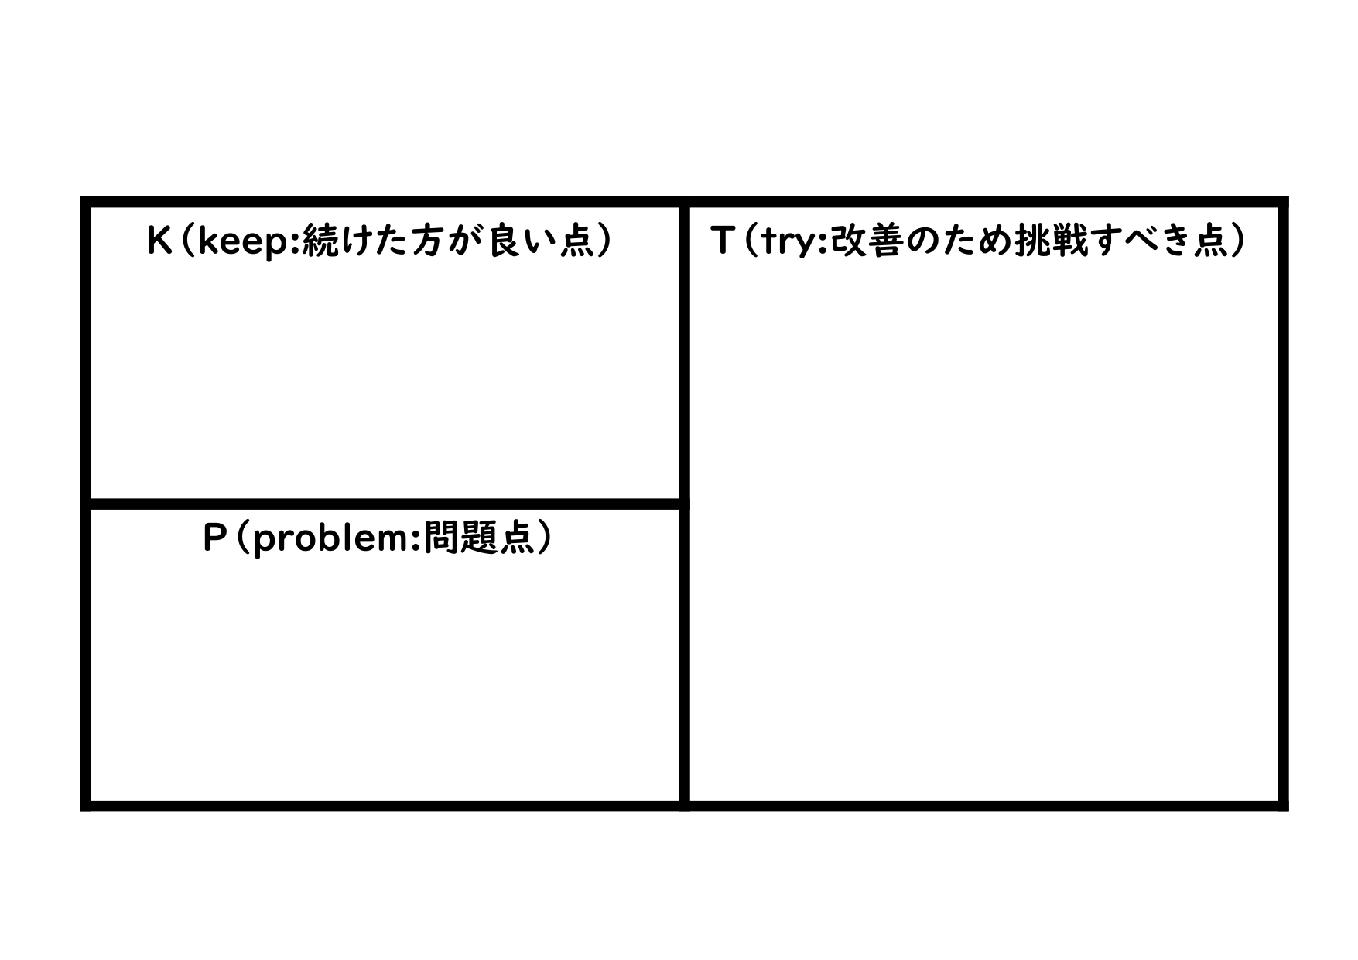

Slide 19
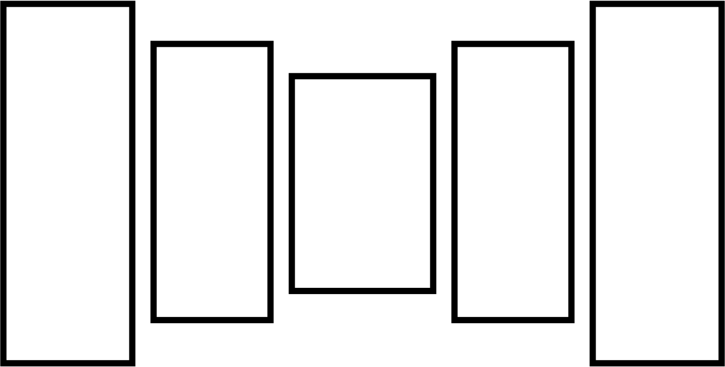

Slide 20
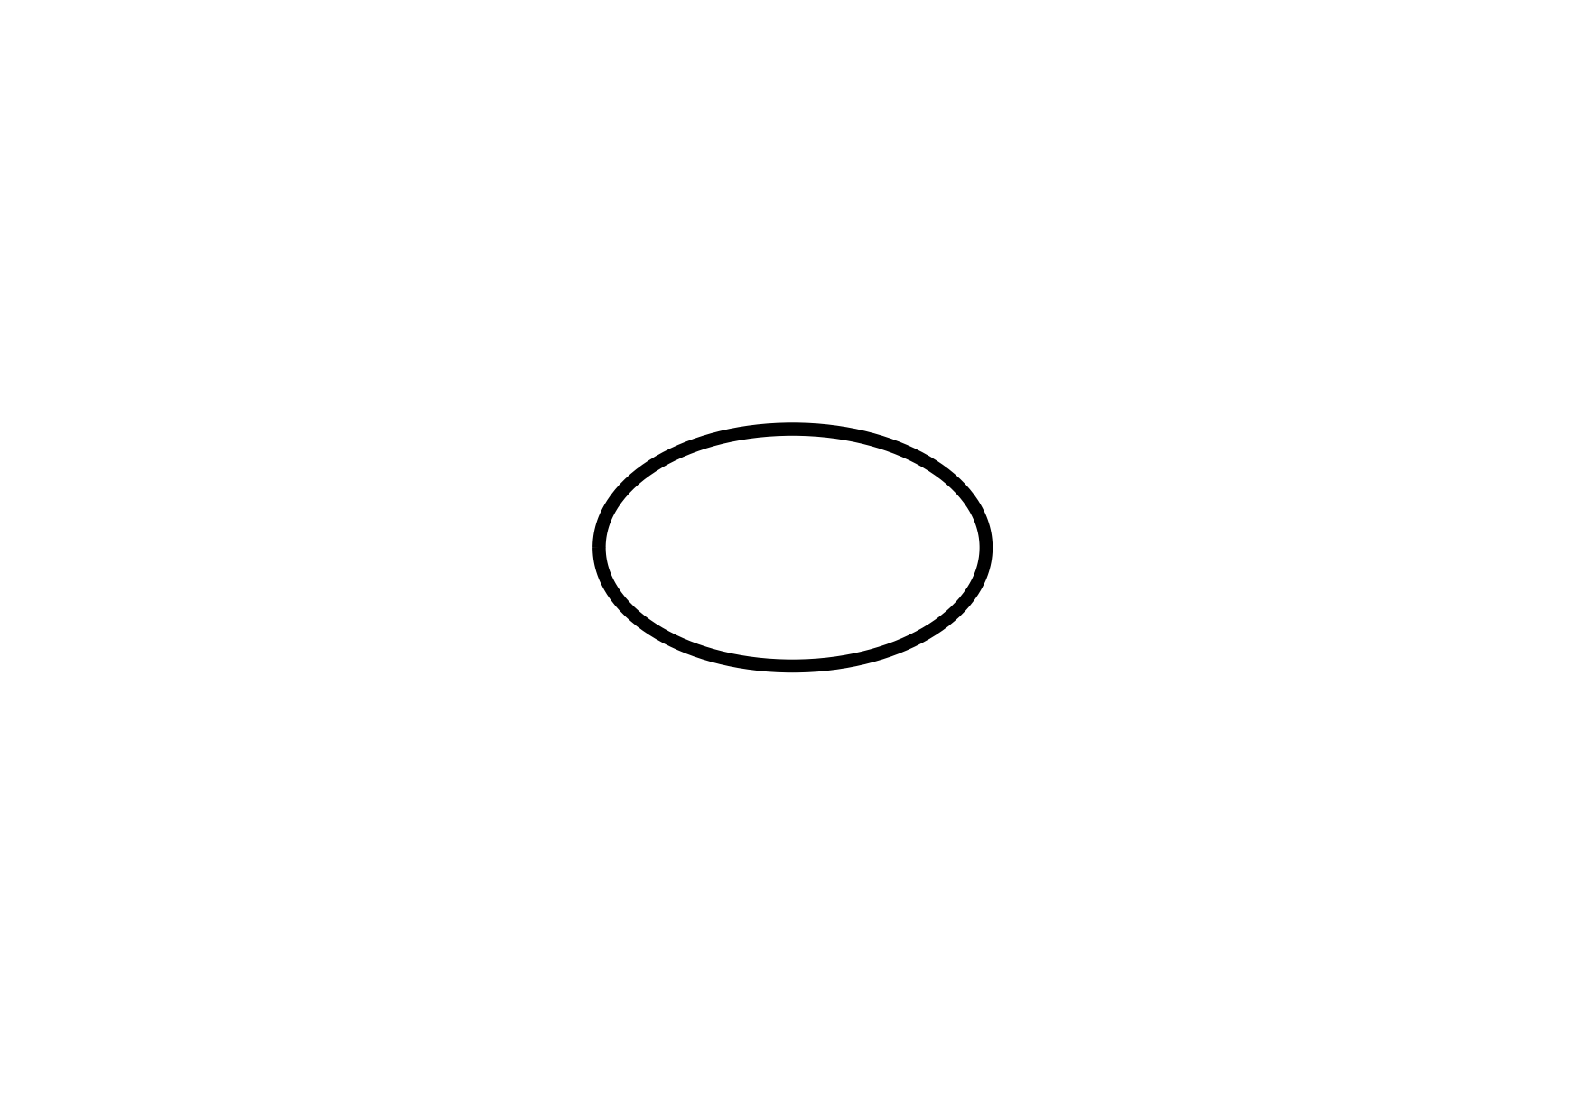

Slide 21
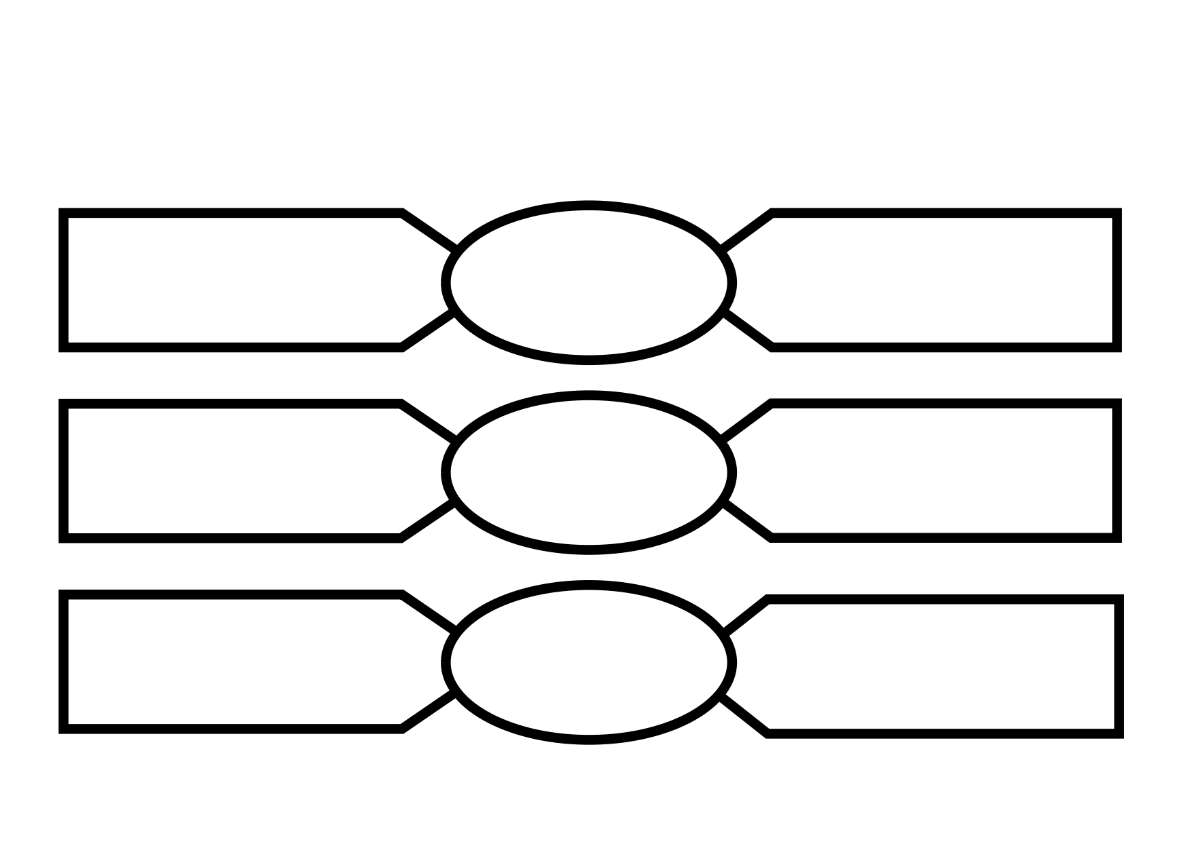

Slide 22
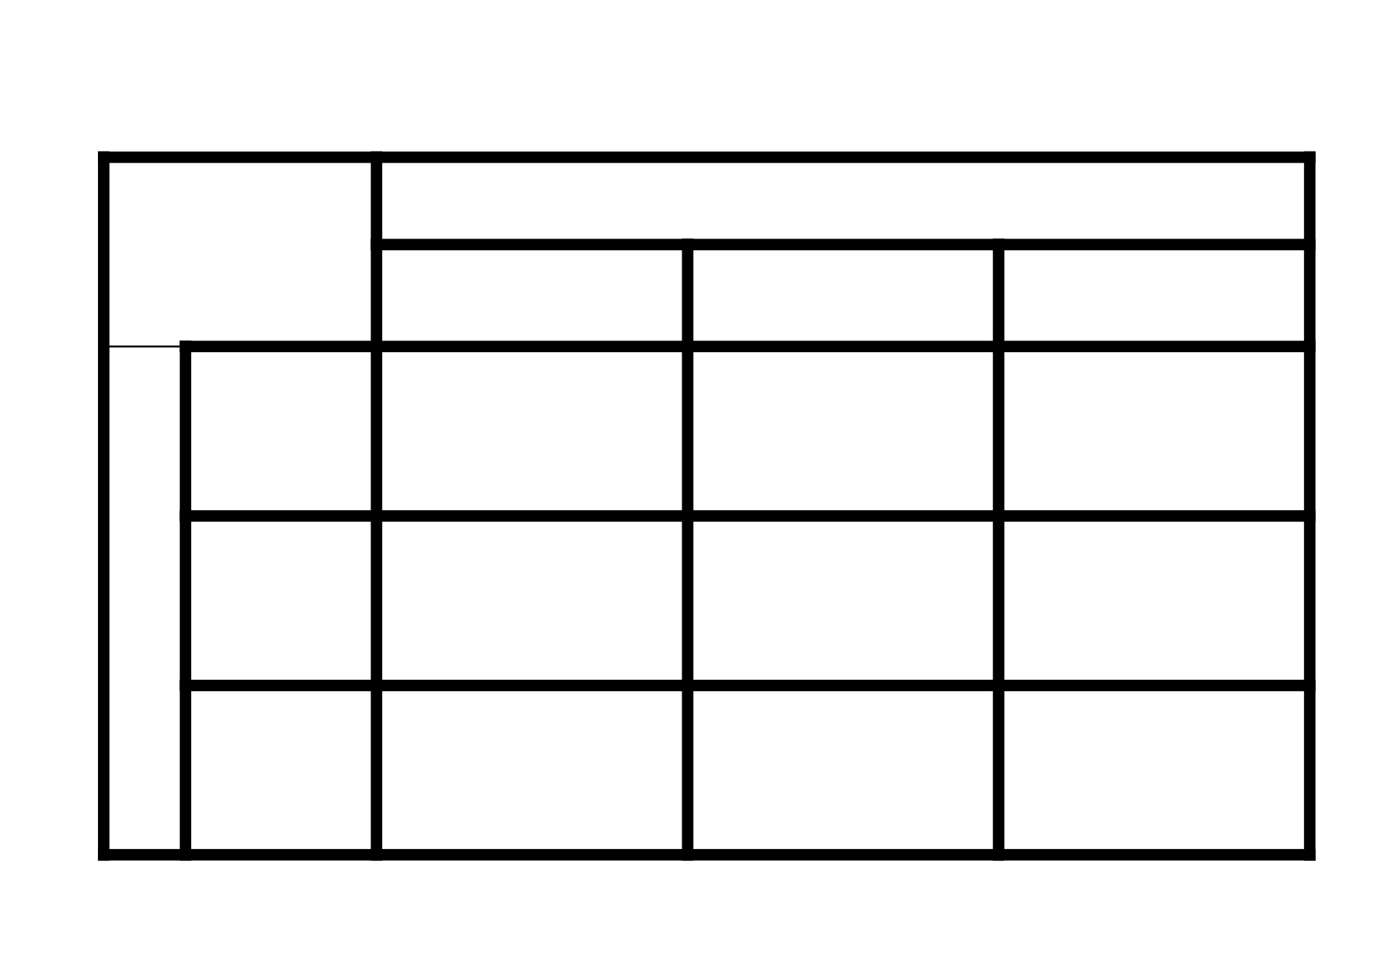

Slide 23
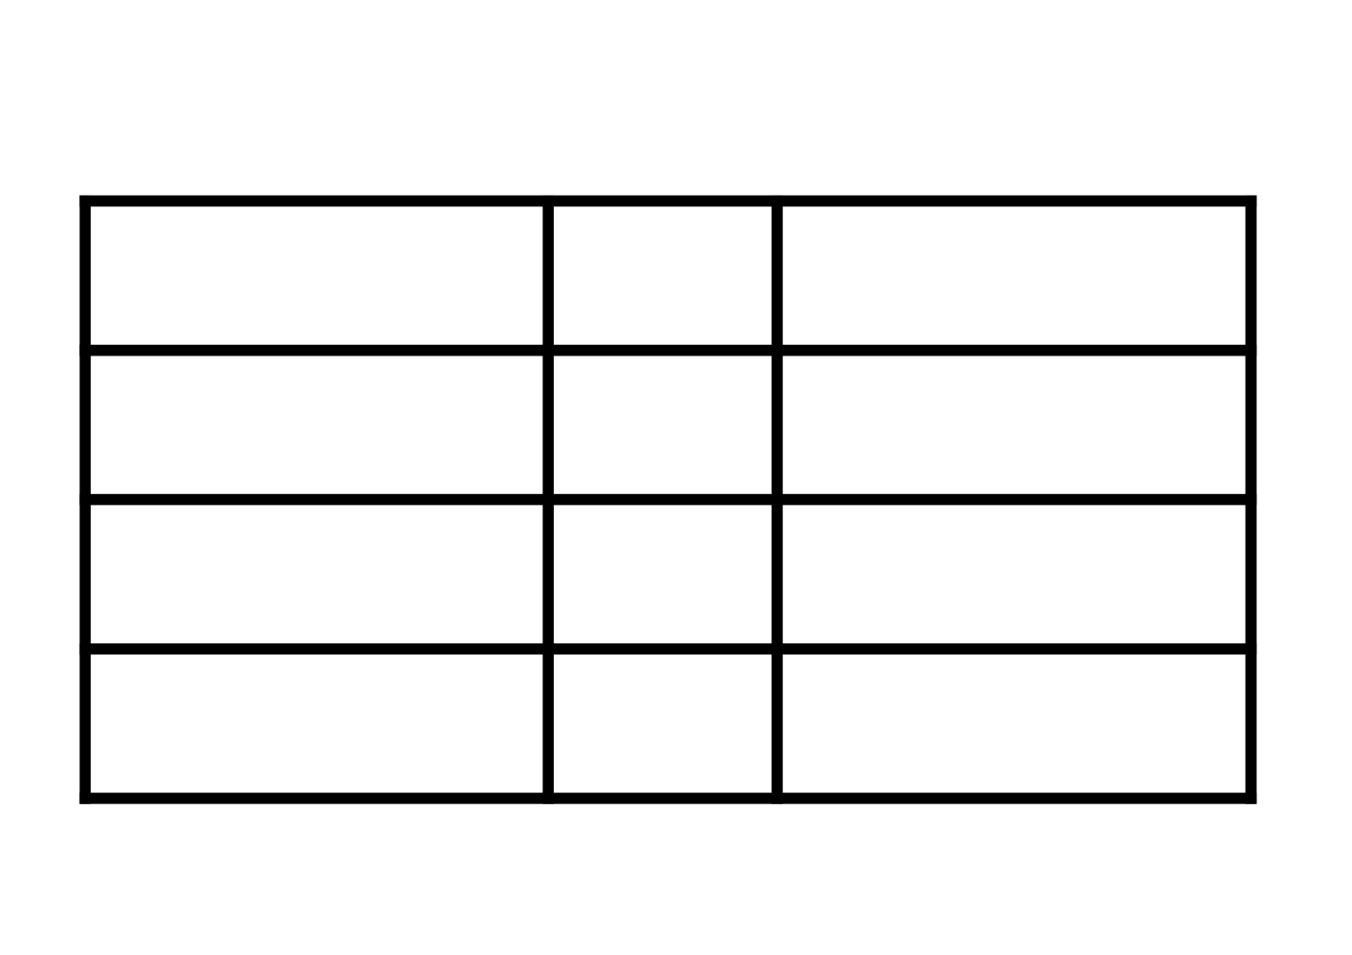

Slide 24
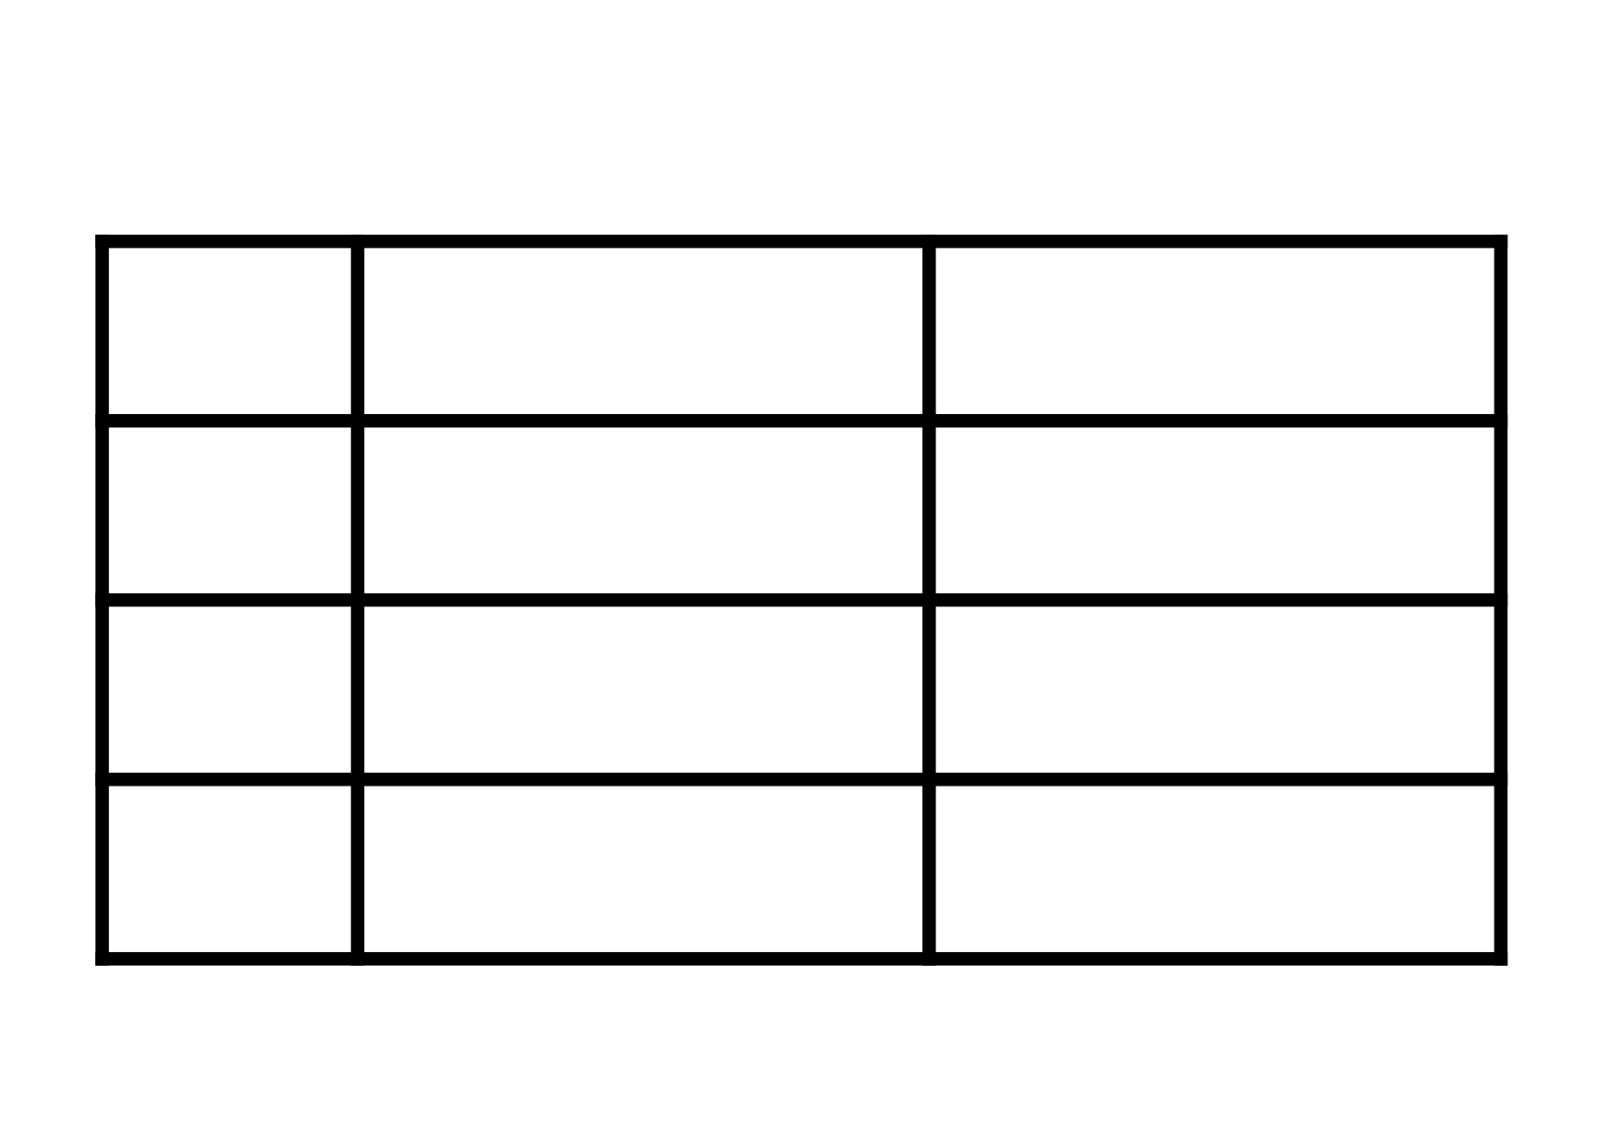

Slide 25
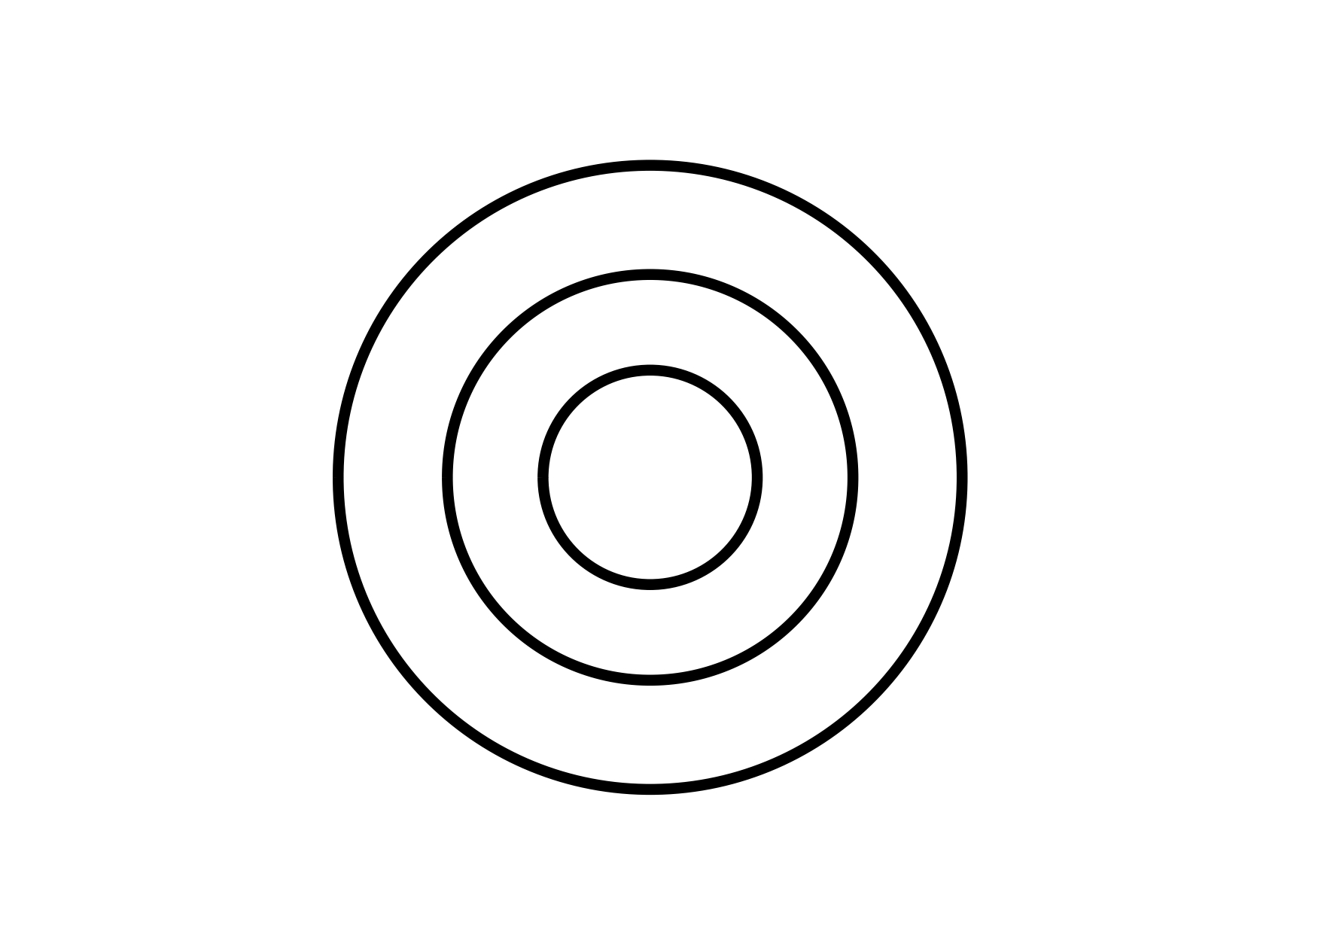

Slide 26
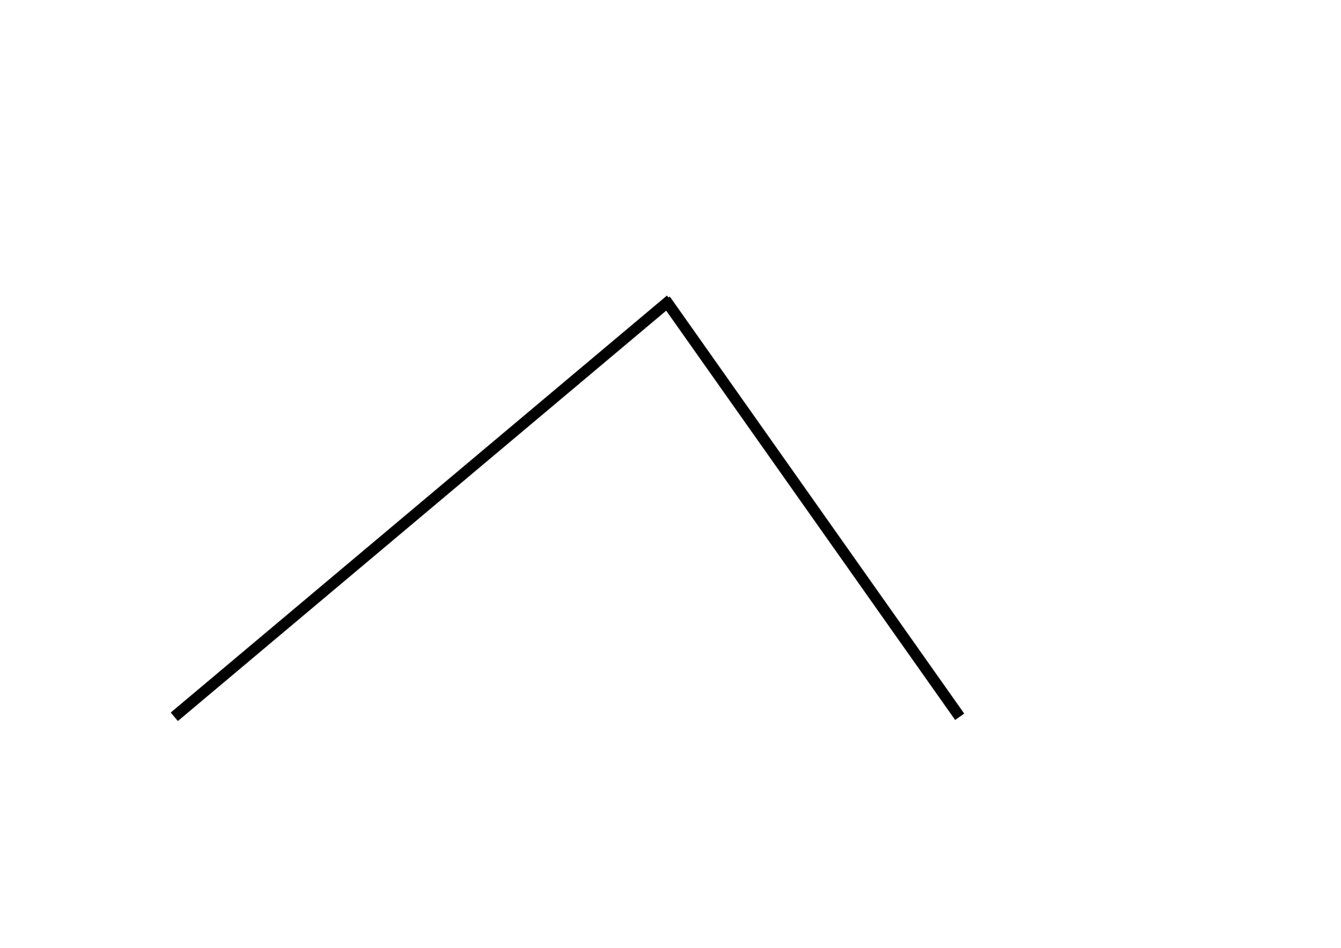

Slide 27
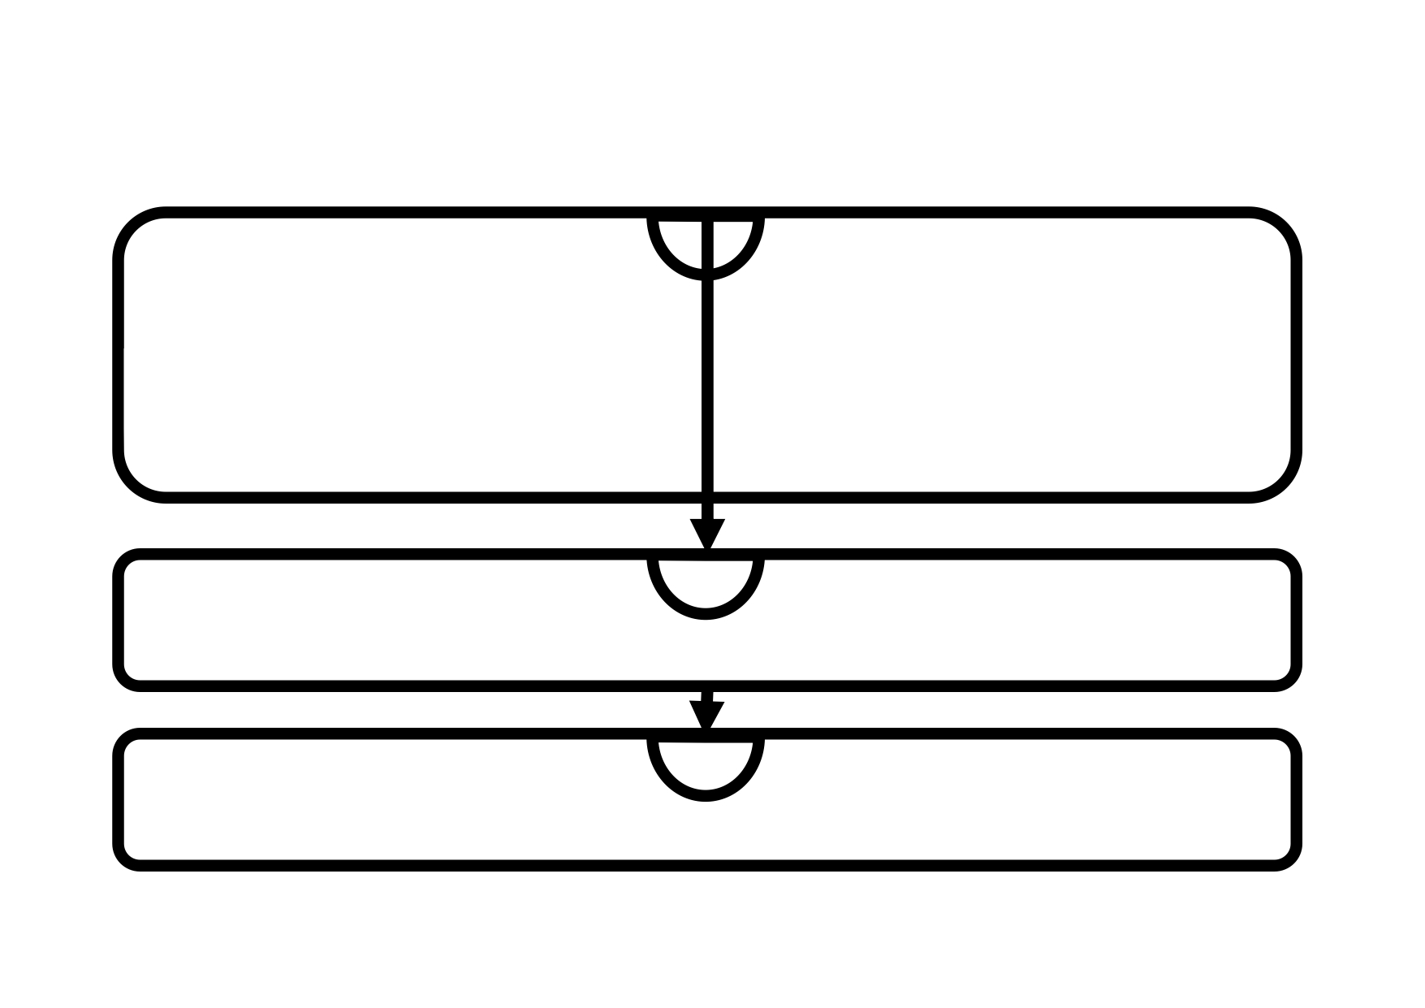

Slide 28
